Slide 1
Сынып :9
Пәні: биология
9.4 А Көбею
Сабақтың тақырыбы:Адамның жыныс жүйесінің құрылымы мен қызметі.
Оқу мақсаты: 9.2.1.1 –адамның жыныс жүйесінің құрылысын сипаттау

Slide 2
Көбею – барлық тірі ағзалардың тіршілігін жалғастырып, сақтап қалатын физиологиялық үдерістің жиынтығы
Тірі табиғатта көбеюдің негізгі екі әдісін ажыратады
Жынысты
Жыныссыз

Slide 3
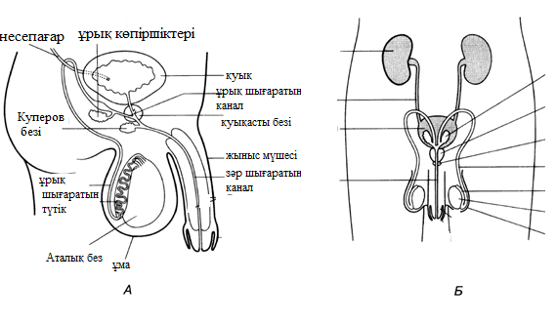
Аталық жыныс жүйесі
А-аталық жыныс жүйесінің қырынан қарағандағы сызбасы
Б- аталық жыныс жүйесінің алдынан қарағандағы сызбасы

Slide 4
Аталық жыныс жүйесінің негізгі бөліктері мен олардың атқаратын қызметтері
Аталық без- аталық гаметалар немесе спермиялар және аталық гормон – тестостерон түзіледі.
Ұма- Аталық без құрсақ бөлімнен бөлек, ұмада орналасқан. Спремиялар дене температурасынан төмен температурада дамиды.
Аталық без каналының қабырғасында спермиялар(сперматозоидтар) түзіледі.
Ұрық шығаратын түтік- түзу түтік, ол арқылы спермиялар зәр шығару каналдарына түседі. Спермиялардың көп бөлігі ұрық шығаратын түтікте сақталады.
Зәр шығару каналы арқылы зәр қуықтан және спермия ұрық шығаратын түтіктен жыныс мүшесі арқылы сыртқа шығарылады.
Ұрық көпіршіктері шырыш пен құрамында спермия үшін энергия көзі болып табылатын, фруктозасы бар қоректік заты бар су тәрізді сілтілі сұйықтық бөледі.
Қуықасты безі шырыш пен әлсіз сілтілі сұйықтық бөледі. Ол спермияның белсенділігін жоғарылату үшін, қынаптың қышқыл ортасын бейтараптауға көмектеседі.
Бульбоуретралды(куперов) безі зәр шығару каналына шырыш пен сілтілі сұйықтық бөледі. Бұл сұйықтық зәр қалдықтары туындататын қышқылды толық бейтараптайды.

Slide 5
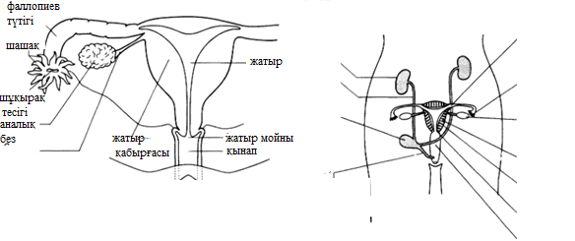
Аналық жыныс жүйесі
Аналық жыныс жүйесінің алдынан қарағандағы сызбасы

Slide 6
Аналық жыныс жүйесінің негізгі бөліктері мен олардың атқаратын қызметтері
Аналық без жұмыртқа жасуша түзілетін орын. Аналық без эстроген мен прогестерон гормондарын бөледі. Аналық бездің сырты фолликуламен қапталған.
Фаллопиев түтік бойымен жұмыртқа жасуша аналық безден жатырға түседі. Аналық безге жақын орналасқан түтіктің бос ұшында қауырсынды шашақтар орналасқан. Шашақты жауып жатқан кірпікшелердің соғысы ағын туындатып, аналық безден босап шыққан жұмыртқа жасушаны түтікке өткізеді.
Жатыр қуықтың артында орналасады, егер ұрықтану жүретін болса, онда ұрық жатырдың қабырғасына орнығып, туылғанға дейін сонда дамиды.
Жатыр мойны қынаптан жатырға өтетін жіңішке канал.

Slide 7
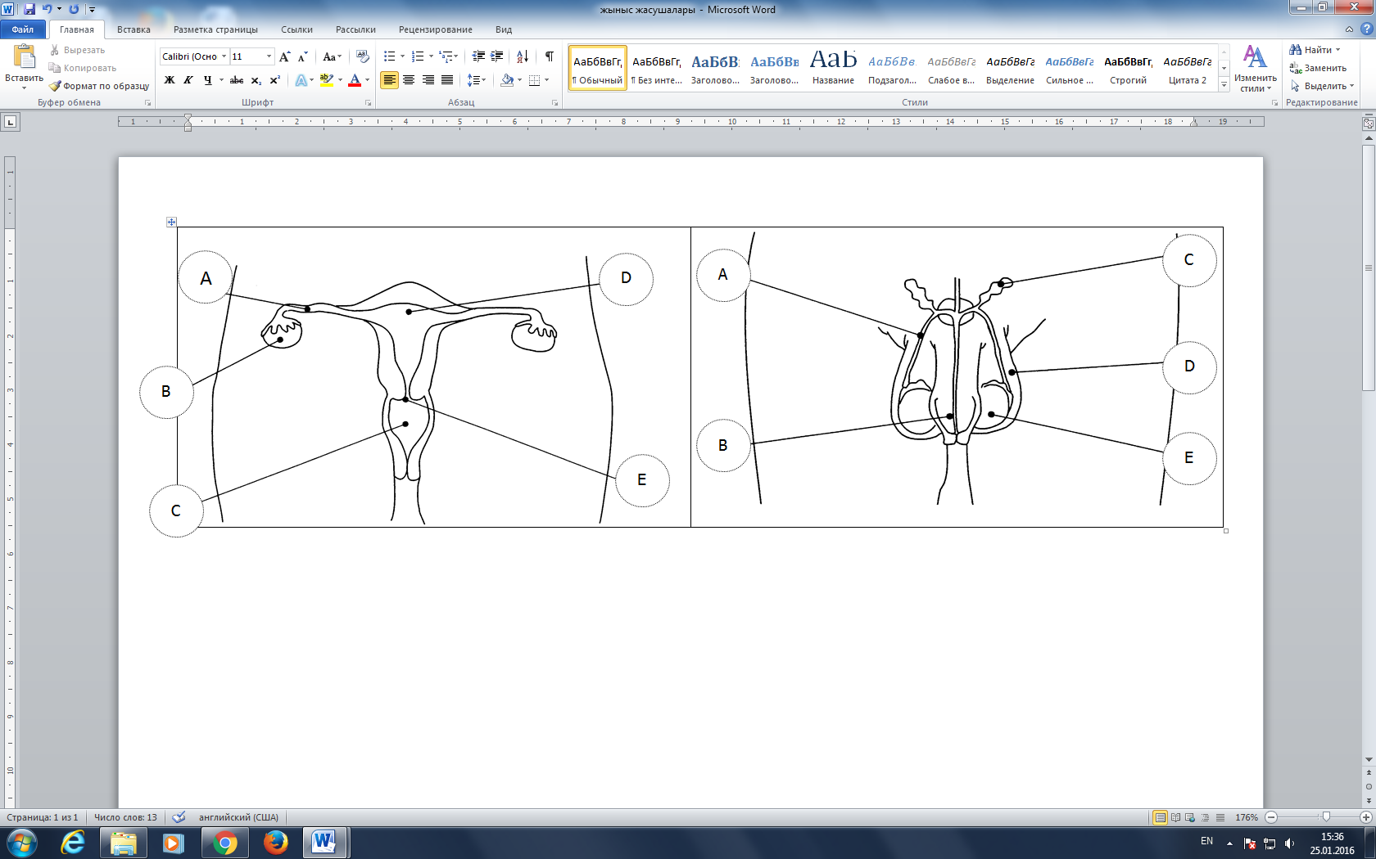
Тапсырма

Slide 8
Аналық жыныс мүшесі
Аталық жыныс мүшесі
А...................................
В...................................
С...................................
D…………………………
E…………………………
А...................................
В...................................
С...................................
D…………………………
E…………………………

Slide 9
Үй тапсырмасы
Аналық және аталық жыныс мүшелерінің құрылысын оқып келу
Кадина А.А.

